Slide 1
Лекция №4
Современные нейронные сети доступные для использования и обучения «из коробки»
Кузьминов В. А.
2025

Slide 2
Введение
В современном мире большую роль играют данные. Их с каждом годом становится все больше, способы их обработки тоже модифицируются.
Почти все инженерные задачи на текущий момент уже имеют решение в том или ином виде, поэтому целесообразно будет использовать эти решения для своих данных и своих задач. Данная лекция немного затронет эти готовые решения.

Slide 3
Введение
Готовые решения также полезны и в контексте новых задач, так как существует такое понятие как «transfer learning» - так называют явление, при котором одна и та же модель может быть использована для разных задач.
Например, если кто-то с большими вычислительными ресурсами обучил модель на очень большом датасете определять разные предметы на картинках. А нам надо находить предмет, которого нет в этом списке. Что лучше: обучить ту же модель с нуля или дообучить уже обученную модель?

Slide 4
Введение
Дообучить – более выгодный вариант, потому что:
Модель уже имеет какой-то представление о реальных объектах нашего мира в области решения задачи (например, картинки или текст).
Для обучения потребуется меньше данных.
Результаты в среднем будут лучше, чем для обучения с нуля.
Таким образом, использовать уже обученные модели, подгоняя их под свои задачи – это экономия ваших ресурсов и времени, да и результат выйдет лучше чем тот, которого вы бы смогли достичь, будучи ограниченными своими ресурсами.

Slide 5
Изображения
YOLO (You Only Look Once) – решение для всех видов задач работы с изображениями (детекция, классификация, сегментация, детекция ключевых точек). Можно использовать предобученные модели, можно обучать модели на своих датасетах. Ключевая особенность – высокая оптимизация моделей, т.е. они подходят для работы на слабых устройствах в режиме реального времени.
Ссылка на документацию:
https://docs.ultralytics.com/

Slide 6
Изображения
Установка:
pip install ultralytics или conda install -c conda-forge ultralytics
(убедитесь, что у вас установлен pytorch, если нет то сначала
conda install pytorch torchvision torchaudio cpuonly -c pytorch
или
pip3 install torch torchvision torchaudio)

Slide 7
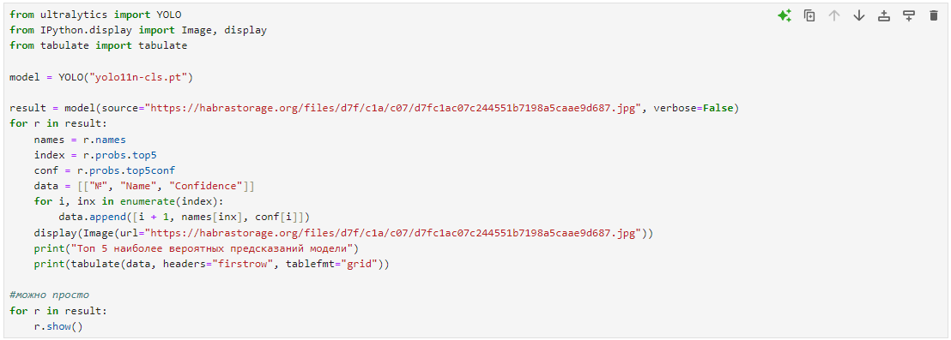
Изображения
В документации вы можете найти описание моделей для разных задач, правила оформления датасетов для обучения, параметры, которые можно передать при обучении или при предсказании.

Slide 8
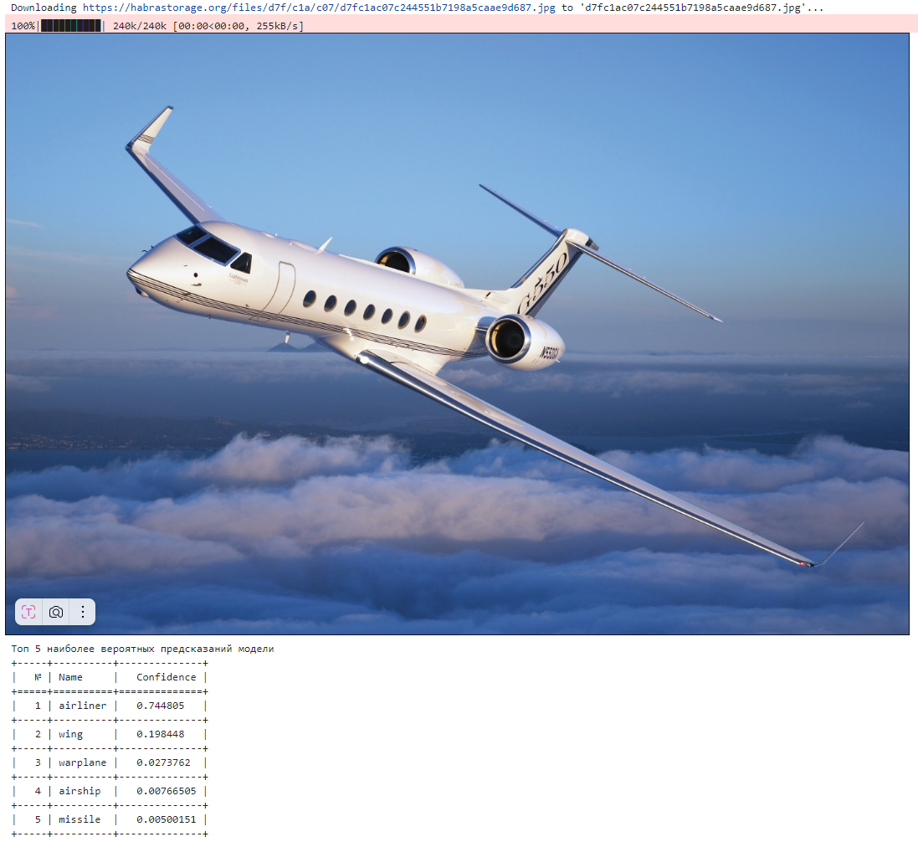
Изображения
Модель имеет порядка 1000 классов, которые можно посмотреть на сайте ImageNet, либо в результатах модели r.names
В нашем случае модель предсказала авиалайнер с вероятностью 74.5%

Slide 9
Текст
Начнем мы с библиотеки transformers от huggingface – это, наверное, самая разнообразная по возможным задачам библиотека, в которой можно обучать и использовать модели очень быстро.
Установка:
pip install transformers
или
conda install -с conda-forge transformers

Slide 10
Текст
Документация доступна по ссылке (там можно почитать, как использовать модели для тех или иных задач, как их обучать и т.д.):
https://huggingface.co/docs/transformers/index
Выбрать модель можно по ссылке:
https://huggingface.co/models
Часто авторы моделей приводят примеры их использования

Slide 11
Текст
Малая часть списка задач, решаемых библиотекой transformers:
Генерация текста
Text-classification
Text translation
Text summarization
Text-to-speech
Полный список можно посмотреть на странице с выбором моделей.

Slide 12
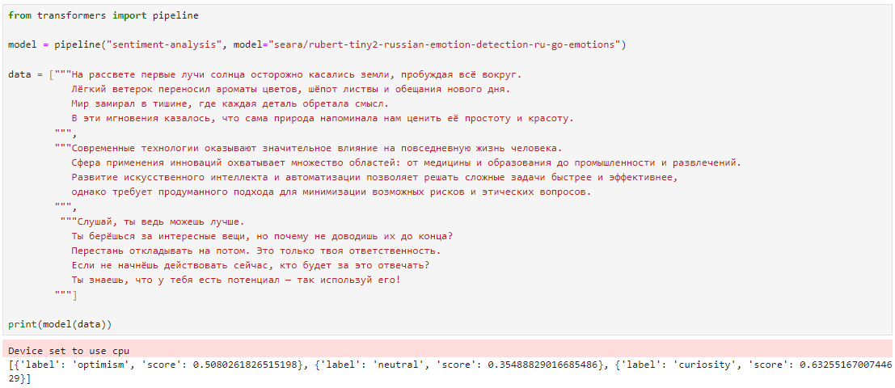
Текст
Задача классификации текста по эмоциональному окрасу из лекции 3.

Slide 13
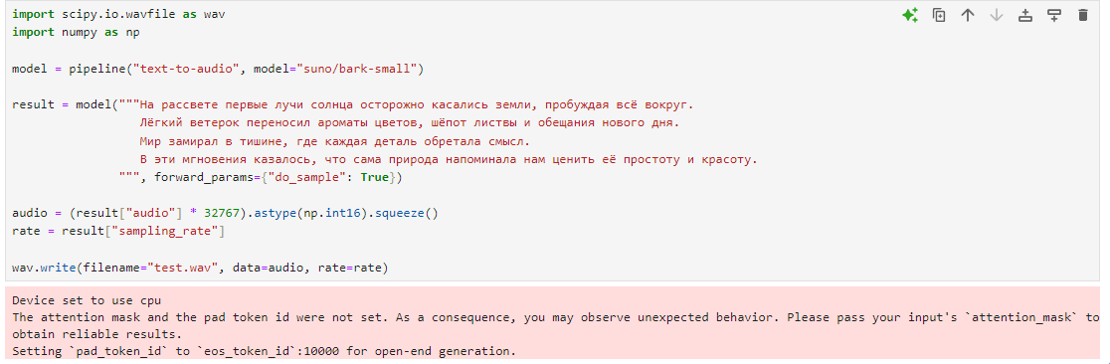
Текст
Задача генерации голоса по тексту (модель из примера справилась довольно неплохо)

Slide 14
Таблицы
Для работы с таблицами можно использовать одно из лучших решений – это auto-sklearn. Он подберет модель и все остальные гиперпараметры для лучшего результата. Конечно, специалист бы смог получить лучшие результаты, подбирая модель и параметры обучения в ручную, но для инженерных задач данная библиотека подойдет как нельзя кстати.
Установка:
pip install auto-sklearn
Или
conda install –с conda-forge auto-sklearn

Slide 15
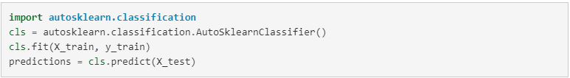
Таблицы
Ссылка на документацию:
https://automl.github.io/auto-sklearn/master/index.html
Пример кода (из документации):

Slide 16
Таблицы
Также отличным решением может стать pycaret – библиотека для автоматического подбора модели, параметров обучения и т.д.
Установка:
pip install pycaret[full]
Ссылка на документацию:
https://pycaret.gitbook.io/docs
Там же можно посмотреть примеры кода, который пишется в 5-6 строк.

Slide 17
Генерация изображений
Бесплатным open-source проектом можно назвать stable diffusion – главным преимуществом которого можно назвать desktop версии (если компьютер не позволяет, можно найти инструкции, как запустить его на google colaboratory).
Также можно назвать преимуществом наличие большого количества моделей, которые есть в открытом доступе для разных задач. Базовая модель требует терпения и определенных умений, чтобы получить приемлемый результат.
Например, модели можно скачать здесь:
https://civitai.com/models

Slide 18
Генерация изображений
Установка:
Качаем GIT на компьютер и устанавливаем:
https://git-scm.com/downloads
Устанавливаем Python 3.10.x, если еще не установлен:
https://www.python.org/downloads/release/python-3100/
Заходим в командную строку windows и проверяем вывод команд:
git --version
python --version

Slide 19
Генерация изображений
Если все хорошо, то пишем:
git clone https://github.com/AUTOMATIC1111/stable-diffusion-webui.git
Переходим в папку, в которую был скопирован репозиторий и открываем его в терминале и запускаем скрипт командой:
.\webui-user.bat
Ждем установки, и после чего в браузере откроется интерфейся для генерации изображений.

Slide 20
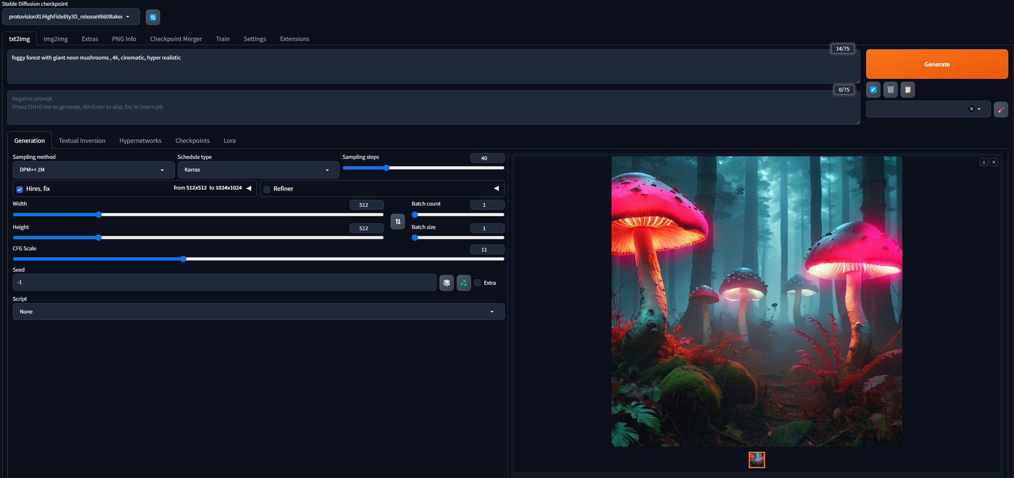
Генерация изображений

Slide 21
Генерация изображений
Чтобы добавить модель (например, в формате safetensors), просто берем скаченные файл и перемещаем в папку:
stable-diffusion-webui\models\Stable-diffusion

Slide 22

Спасибо за внимание
Ссылка на github c кодом
и презентацией

